Slide 1
Notre mission
www.creat08.ca 819 762-5770 info@creat08.ca
facebook.com/creat08
twitter.com/CREAT_08

Slide 2
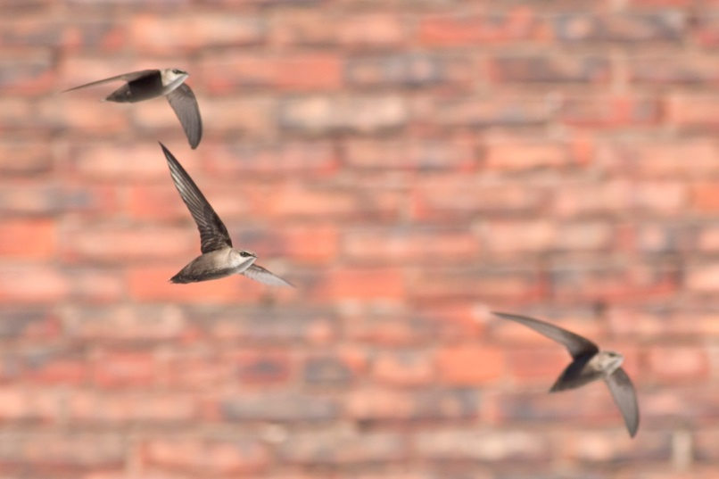
Le Martinet ramoneur : une espèce à mieux connaître pour mieux la conserver !
Crédit photo : Mike Veltri

Slide 3
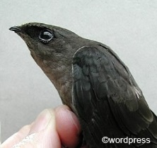
Situation du Martinet ramoneur
Qui suis-je ? Comment me reconnaître ?
Je suis un oiseau migrateur, insectivore, qui ressemble à une hirondelle. Oiseau de petite taille (12 à 14 cm de long et 29 à 31 cm d’envergure), mes ailes sont en forme de boomerang et elles sont pointues et étroites. J’ai une courte queue et suis de couleur brun foncé. Mes pattes sont très petites et me permettent seulement de m’agripper à des surfaces verticales, j’ai donc beaucoup de mal à me poser et m’agripper aux branches, je suis donc la plupart du temps en vol. Mon vol est saccadé et rapide. (45 km/h).
Habitudes de vie : dortoirs et nichoirs
En hiver, je vis en Amérique du Sud, et reviens à chaque printemps au Québec dans les zones tempérées , et j’y reste jusqu’à la fin de l’été. J’utilise les cheminées en maçonnerie pour me reposer (mai à mi-juin) et faire mon nid (mi-juin-fin août), ou bien des gros arbres morts et creux (chicots).
Localisation
MRC de Témiscamingue, principalement proche des zones d’eau (abondance des insectes).
Oiseau en péril
Causes du déclin : perte de son habitat (chicots et cheminées), pesticides, conditions météorologiques, incidents, etc.

Slide 4
Illustration du déclin
Données du RQO

Slide 5
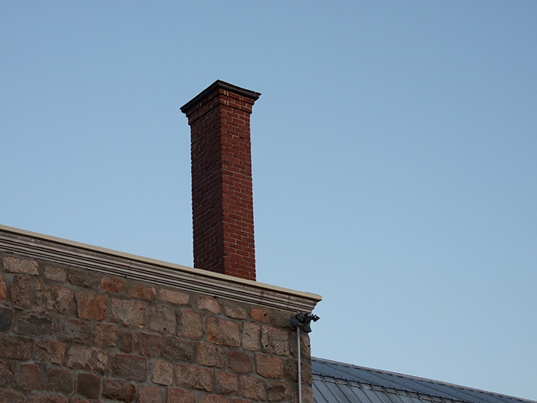
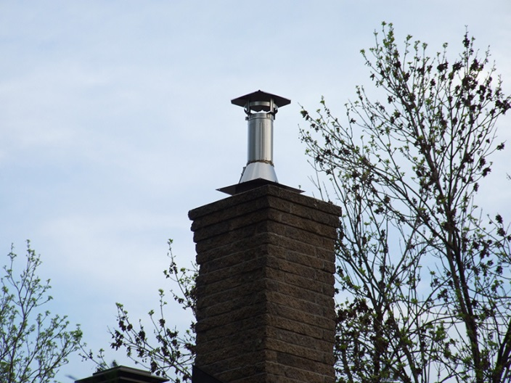
Caractéristiques des cheminées utilisées par le Martinet ramoneur
Maçonnerie (brique, pierre, ciment)
Bon diamètre (au moins 28,5 cm)
Surface intérieure rugueuse
Aucun dommage causé par l’oiseau à la cheminée
Cheminées de plus en plus rares
https://www.flickr.com/photos/27395680@N04/8979236912/
Crédit photos : Regroupement QuébecOiseaux

Slide 6
Conséquences du déclin
Pourquoi est-ce grave ? L’oiseau contribue à la qualité de l’environnement en protégeant les produits de l’agriculture et de la forêt des organismes nuisibles et il favorise la santé et la diversité des écosystèmes par leur contribution à la pollinisation et à la dispersion des graines.
De plus, nombreuses activités économiques et touristiques liées à l’observation de la nature.

Slide 7
Alors comment protéger le Martinet ramoneur et contribuer au rétablissement de l’espèce ?
Projet CREAT en partenariat avec le RQO et la SLOA et avec l’appui financier de la Fondation de la Faune du Québec, dont les objectifs sont :
Récolter des données à l’aide d’ornithologues et répertorier les sites de dortoirs et nichoirs (cheminées), le nombre d’oiseaux, etc. Œuvrer à la conservation des cheminées : sites exceptionnels!
Informer et sensibiliser les élus et employés des municipalités sur la situation de l’oiseau et inciter à adopter un règlement interdisant le ramonage des cheminées pendant période de nidification de l’oiseau de mai à septembre;
- Informer et sensibiliser les citoyens, propriétaires privés et quincailleries à conserver leurs cheminées et à ne pas ramoner de mai à septembre.

Slide 8
Recommandations pour les municipalités
Exemple municipalité de Béarn règlement interdisant le ramonage des cheminées de mai à septembre;
Conserver les arbres morts de plus de 50 cm de diamètre à une hauteur sécuritaire d’au moins 3 mètres;
Attribuer le statut de patrimoine naturel aux cheminées de maçonnerie occupées par le Martinet ramoneur;
Exiger un permis régissant les travaux sur les cheminées de maçonnerie;
Réaliser une campagne d’information et sensibilisation auprès des citoyens ;
Soutenir les projets d’inventaires et d’étude des cheminées utilisées par le Martinet ramoneur ;
Instaurer un programme subventionnant la rénovation des cheminées de maçonnerie .

Slide 9
Recommandations pour les propriétaires de cheminées
Pas de gaine métallique interne , optez plutôt pour une gaine en argile;
Pas de grillage (pare-étincelle) à l’ouverture de la cheminée;
Effectuer le ramonage en dehors de la période de nidification de l’oiseau;
Ne pas chassez les oiseaux présents dans votre cheminée et/ou détruire les nids;
Informer le futur propriétaire de la présence des Martinets et le sensibiliser à sa protection;
Communiquez avec le Regroupement QuébecOiseaux (888 647-3289) pour signaler la présence de l’oiseau;
Signez une promesse de protection visant à reconnaître la valeur de patrimoine écologique de la cheminée et engagement (moral) à protéger ce site exceptionnel;
Achetez une cheminée http://sauvegardenature.org/boutique.html.

Slide 10
Saisir l’opportunité
Avoir sur sa localité des cheminées utilisées par l’oiseau est une chance : ces sites sont exceptionnels. Faire connaître les oiseaux et la richesse des habitats d’un site peut participer au développement écotouristique de la MRC de Témiscamingue;
Possibilité de faire des activités éducatives avec les élèves de la MRC : écoles modèles pour la conservation du Martinet ramoneur pouvant servir d’exemples pour la Province. Voir site Web Biogenus : https://biogenus.ca/animaux/martinet-ramoneur/;
Pérenniser et renforcer la qualité de l’environnement de la MRC de Témiscamingue et de ses municipalités : améliorer le bien-être des générations présentes et futures.

Slide 11
Loi fédérale sur les espèces en péril et loi provinciale sur les espèces menacées
Le Martinet ramoneur est protégé au niveau fédéral et au niveau provincial par deux lois qui interdisent sous peine d’amendes de détruire les nids, de perturber, nuire ou tuer les oiseaux.
De mai à septembre : l’oiseau est là! Alors si malgré tout vous souhaitez faire des travaux sur les cheminées utilisées il faut absolument attendre la fin de l’été.
Des alternatives à la démolition sont toujours possibles dépendamment de l’état de la cheminée :
-En bon état mais travaux de rénovation : utiliser une gaine en argile;
-Mal en point : si abîmée au sommet alors couper la cheminée;
-Éviter les infiltrations d’eau : un chapeau spécialement conçu pour le Martinet ramoneur existe ! https://www.courrierlaval.com/actualites/2017/2/1/le-martinet-ramoneur-traite-aux-petits-oignons.html

Slide 12
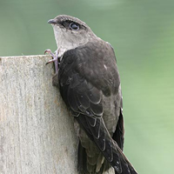
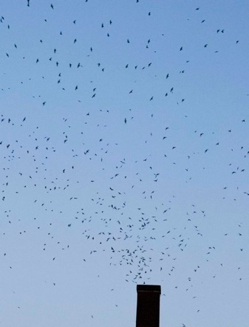
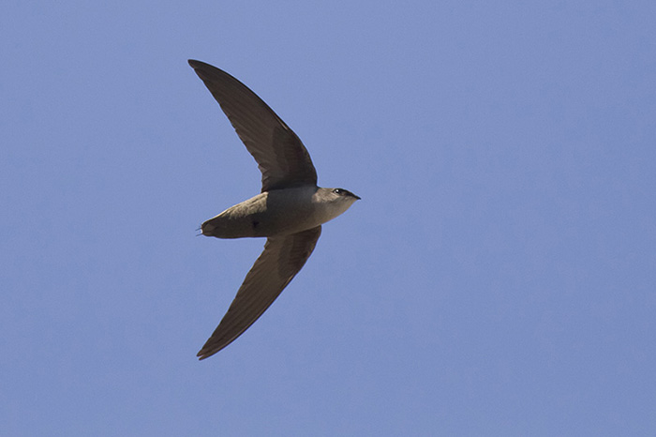
Merci de votre attention !
Des questions ?
Crédit photo : George K. Peck
Crédit photo : Bruce Di Labio
Crédit photo : Mike Veltri

Slide 13
www.creat08.ca 819 762-5770 info@creat08.ca
facebook.com/creat08
twitter.com/CREAT_08

